Slide 1
第8章 存储管理

Slide 2
内容
背景
连续分配
分页
分段
段页式
各种内存管理方案的比较

Slide 3
1、背景

Slide 4

基础知识
程序必须装入内存才能被执行
CPU可以直接访问的存储器只有主存和寄存器
寄存器通常可以在一个（或少于一个）CPU时钟周期内完成访问
完成主存访问可能需要多个CPU时钟周期
CPU暂停（Stall）：在读取内存数据时，CPU空闲
Cache 位于主存和CPU寄存器之间，协调速度差异
内存保护需要保证正确的操作

Slide 5
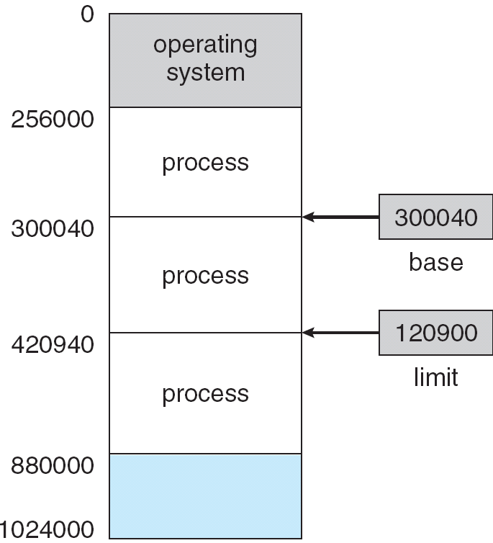
独立运行内存空间
基址寄存器（ Base）：进程最小的合法物理内存地址
界限寄存器（Limit）：进程地址的长度
CPU在执行指令时，需要进行地址合法性验证

Slide 6

基址寄存器和界限寄存器的硬件支持

Slide 7
指令和数据绑定到内存
地址绑定（重定位）：在秩序张茹内存时，把程序中的相对地址转换为内存中的绝对地址的过程
指令和数据绑定到内存地址可在三个不同阶段：
  编译时期（ Compile time）
    如果内存位置已知，可生成绝对代码
    如果开始位置改变，需要重新编译代码
  加载时期（ Load time）
    如果存储位置在编译时不知，则必须生成可重定位（ relocatable ）代码
  执行时期（ Execution time）
    如果进程执行时可在内存移动，则地址绑定可延迟到运行时
    需要硬件对地址映射的支持（例如基址和限长寄存器）

Slide 8
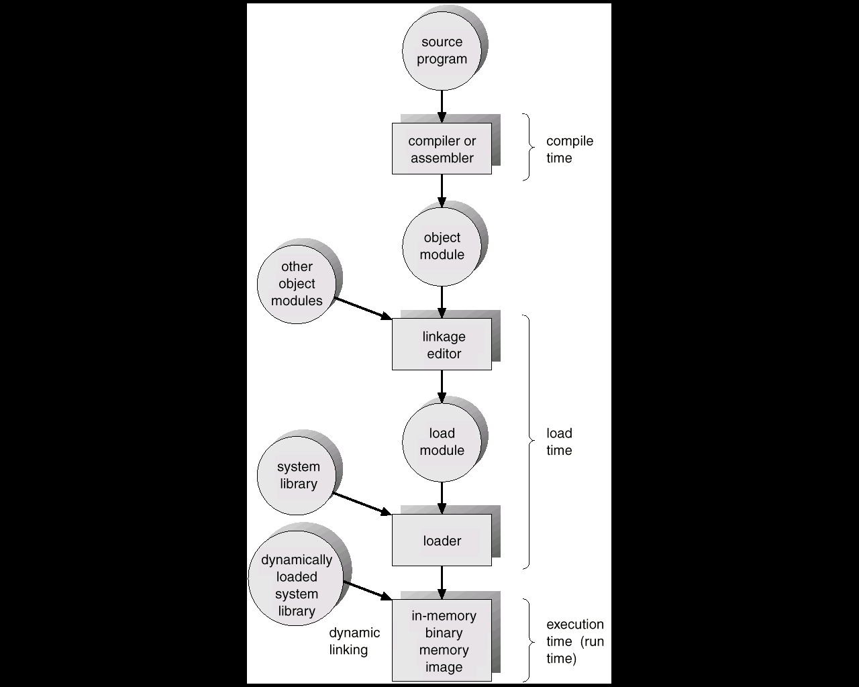
地址绑定的三个阶段

Slide 9
逻辑地址和物理地址
逻辑地址空间的概念同物理地址空间相关联，它是正确内存管理的中心
逻辑地址Logical address
  由CPU产生
  在进程内的相对地址
  也称：虚拟地址、程序地址
物理地址Physical address
  内存地址
  所有内存统一编址
  也称：绝对地址、实地址
逻辑地址空间
物理地址空间

Slide 10

使用重定位寄存器的动态重定位

Slide 11
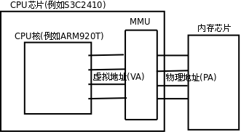
内存管理单元（MMU）
把虚拟地址映射到物理地址的硬件
是CPU用来管理内存的控制线路
在MMU策略中，基址寄存器中的值在其送入内存的时候被加入到由一个用户进程所产生的每个地址中
用户程序所对应到的是逻辑地址，物理地址对它从来都不可见

Slide 12
动态加载(Dynamic Loading)
例程在调用之前并不加载
优点：
  更好的内存空间利用率
  没有被使用的例程不被载入
  当需大量代码来处理不经常使用的功能时非常有用
不需要操作系统的特别支持，通过程序设计实现
Windows 的动态链接库
进程1
进程1
进程1
输入法1
输入法2

Slide 13
动态链接(Dynamic Linking)
和各种库文件的链接被推迟到执行时期
需要动态装载技术支持
一小段代码 - 存根，用来定位合适的保留在内存中的库程序
存根用例程地址来替换自己，并开始执行例程
操作系统需要检查例程是否在进程的内存空间，所以需要操作系统支持

Slide 14
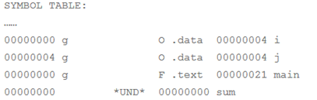
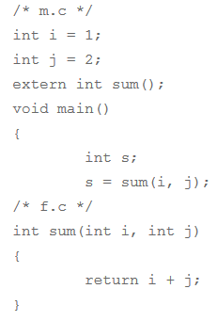
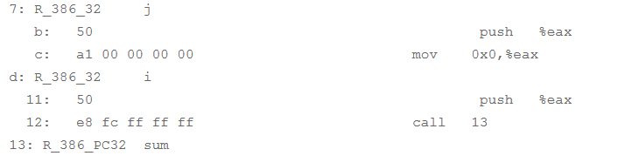

sum例子
静态链接：在生成可执行文件时，把sum函数相关的二进制指令和数据包含在最终的可执行文件中
动态链接：在程序运行时加载sum函数相关的二进制指令和数据

Slide 15
交换（Swapping）
一个进程可以暂时被交换（swap）到内存外的一个备份区，随后可以被换回内存继续执行
备份区—是一个固定的足够大的可以容纳所有用户内存映像拷贝的快速磁盘；必须提供对这些内存映像的直接访问
滚入，滚出(Roll out, roll in )—交换由于基于优先级的算法而不同，低优先级的进程被换出，这样高优先级的进程可以被装入和执行
交换时间的主要部分是转移时间，总的转移时间直接同交换的内存的数量成比例
交换较为耗时（100MB大约4s)
交换技术在现代操作系统中一般很少使用
  常用策略：当空闲内存不够时采用交换

Slide 16

交换的示意图

Slide 17
2、连续分配

Slide 18
存储管理的功能
内存分配
内存回收
地址绑定
存储保护
存储共享

Slide 19
连续内存分配
早期内存分配模式，运用于内存较少系统
主存通常被分为两部分
  为操作系统保留部分，通常用中断矢量保存在内存低端
  用户进程保存在内存高端
重定位寄存器策略用来保护用户进程 - 同其他进程分开，并防止改变操作系统代码和数据
  基址寄存器包含最小的物理地址值
  限长寄存器包含逻辑地址的范围，每个逻辑地址必需比限长寄存器的值小
  MMU 动态映射逻辑地址

Slide 20
基址寄存器和界限寄存器的硬件支持

Slide 21
多分区分配
分区(Hole)—可用的内存块，不同大小的分区分布在整个内存中。
当一个进程到来的时候，它将从一个足够容纳它分区中分配内存。
操作系统包含以下信息）:
  a) 已分配的分区 b) 空的分区-空闲分区表
OS
OS
OS
OS
process 5
process 5
process 5
process 5
process 9
process 9
process 8
process 10
process 2
process 2
process 2
process 2

Slide 22
存储分配算法
首次适应（ First-fit ）: 分配最先找到的合适的分区
最佳适应（Best-fit）: 搜索整个序列，找到适合条件的最小的分区进行分配
最差适应（ Worst-fit）: 搜索整个序列，寻找最大的分区进行分配
110K
180K
120K
600K
180K
120K
600K
180K
120K
600K
在速度和存储空间的利用上，首次适应和最佳适应要好于最差适应。

Slide 23
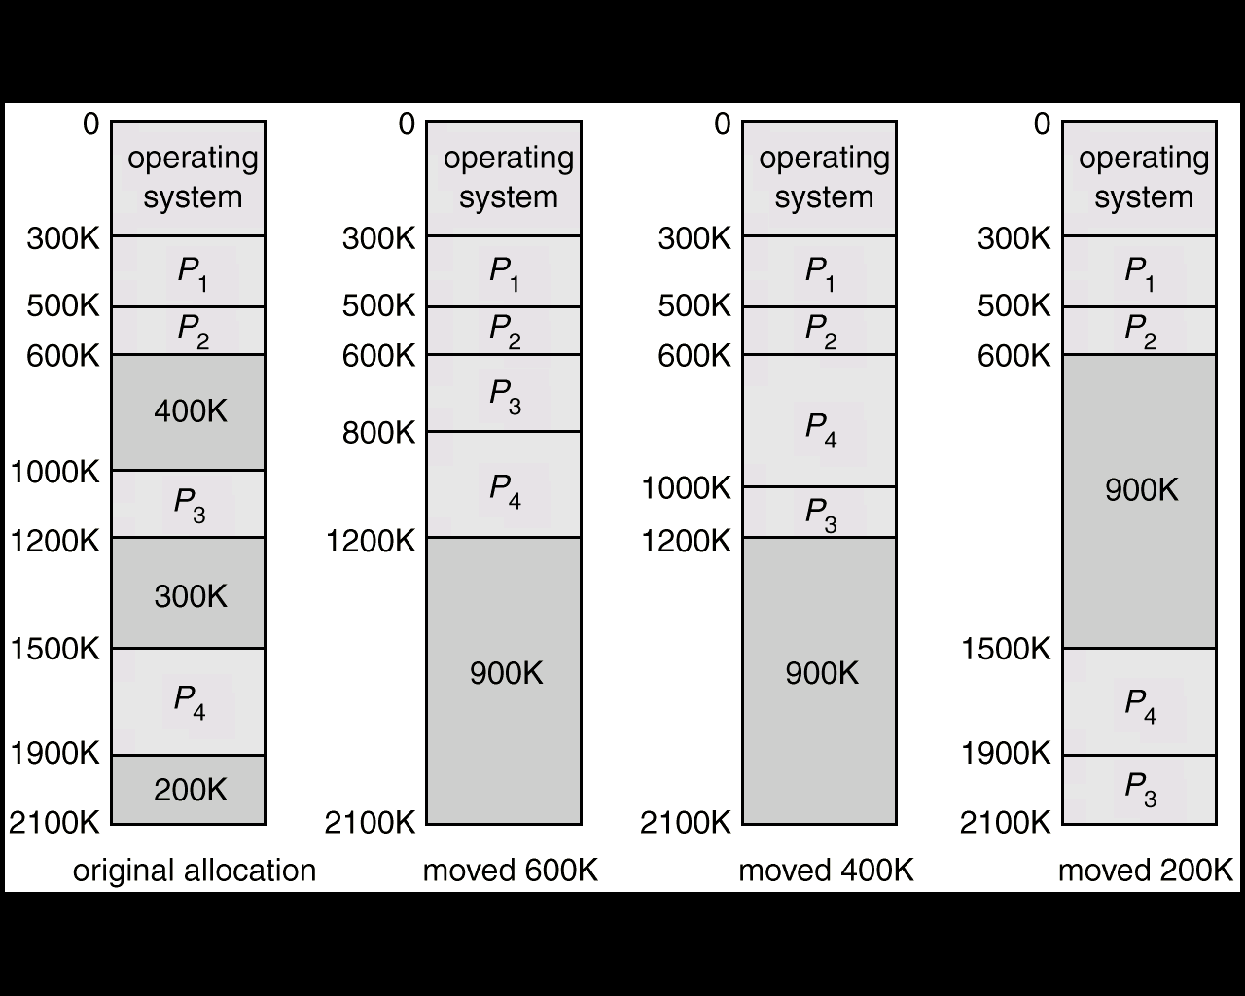
回收方法
4种情况
  回收内存块前后无空闲块
  回收内存块前有后无空闲块
  回收内存块前无后有空闲块
  回收内存块前后均有空闲块
a
c
d
b

Slide 24
碎片
外碎片 –整个可用内存空间可以用来满足一个请求，但它不是连续的
内碎片 –分配的内存可能比申请的内存大一点，这两者之间的差别是在分区内部，但又不被使用
可通过紧缩来减少外碎片
  把一些小的空闲内存结合成一个大的块。
  只有重定位是动态的时候，才有可能进行紧缩，紧缩在执行时期进行

Slide 25
紧缩例子

Slide 26
3、分页

Slide 27
离散内存管理方案
分页内存管理方案—现代操作系统常用方案
分段内存管理方案
段页式内存管理方案

Slide 28
分页（Paging）
进程逻辑地址空间可能不连续
  如果有可用的物理内存，它将分给进程
把物理内存分成大小固定的块，称为帧（Frame）
  大小为2的幂
  早期：512字节至8192字节
  现在：4K-64K
把逻辑内存也分位固定大小的块，称为页（Page）
系统保留所有空闲帧的记录
运行一个有N页大小程序，需要找到N个空帧来装入程序
建立一个页表，把逻辑地址转换为物理地址
存在内碎片

Slide 29
地址转换机制
分页地址被分为:
  页号 (p) –它包含每个页在物理内存中的基址，用来作为页表的索引
  页偏移 (d) –同基址相结合，用来确定送入内存设备的物理内存地址
  对给定逻辑地址空间2^{m} 和页大小2^{n}
线性地址和二维地址
page number
page offset
p
d
m - n
n

Slide 30
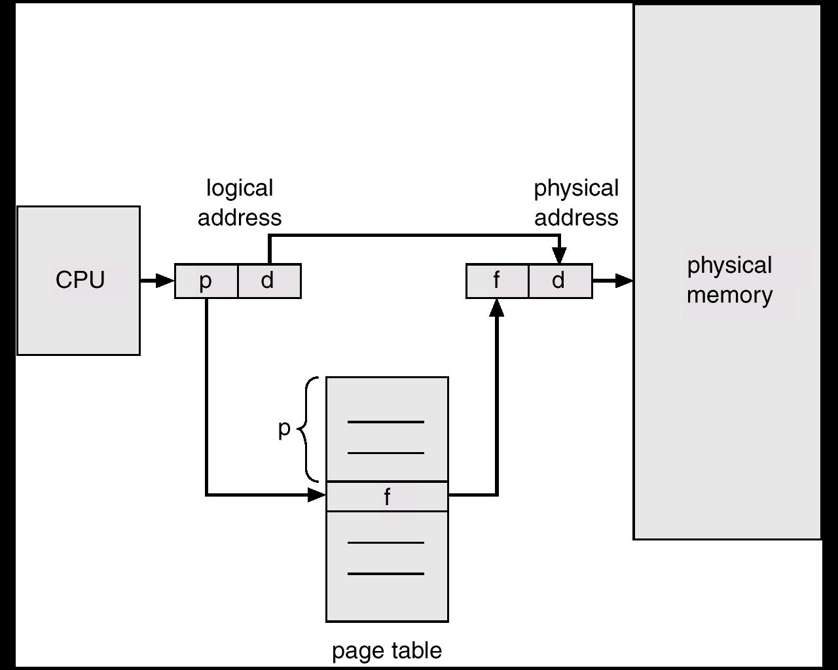
分页的硬件支持

Slide 31

逻辑内存和物理内存的分页模型

Slide 32

分页的例子
32-byte 内存和 4-byte的页

Slide 33
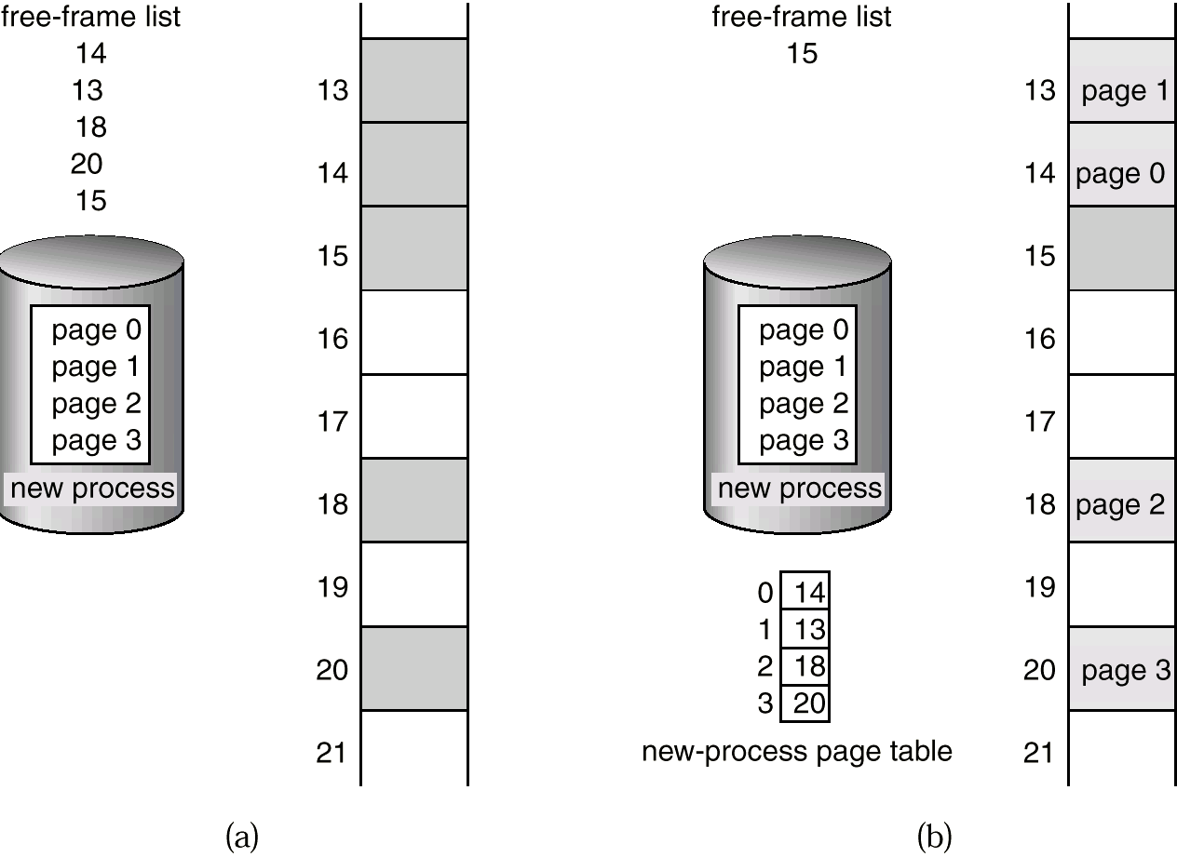
空闲帧的分配

Slide 34
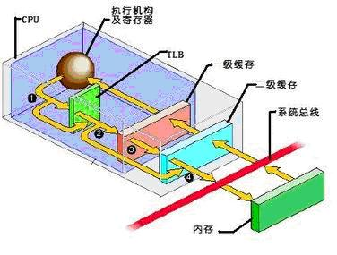
页表的实现
页表被保存在主存中
页表基址寄存器(PTBR)指向页表
页表限长寄存器(PRLR)表明页表的长度
在这个机制中，每一次的数据/指令存取需要两次内存存取，一次是存取页表，一次是存取数据/指令
解决两次存取的问题，是采用小但专用且快速的硬件缓冲，这种缓冲称为转换表缓冲器(TLB)或联想寄存器

Slide 35
联想寄存器
联想寄存器—并行查找
地址转换 (A´, A´´)
  如果A’在联想寄存器中，把帧号取出来
  否则从内存中的页表中取出帧号
页号
帧号

Slide 36
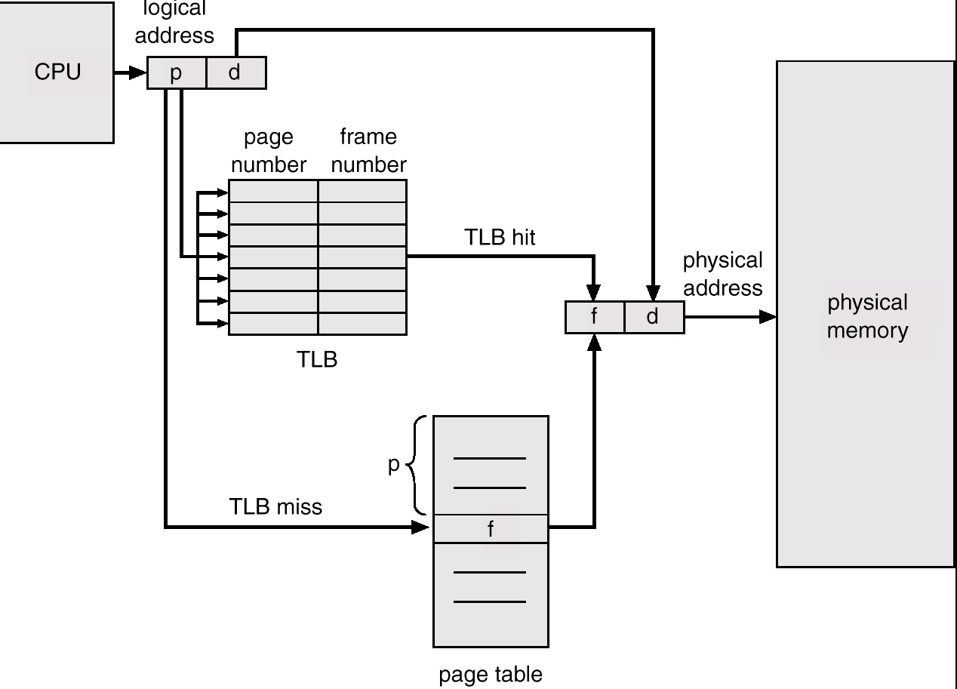
使用TLB的分页硬件

Slide 37
有效访问时间
联想寄存器的查找需要时间单位a微秒
假设内存一次存取需要b微秒
命中率—在联想寄存器中找到页号的百分比，比率与联想寄存器的大小有关
命中率 = λ
有效访问时间 (EAT)
EAT = λ (a + b) + (1 – λ) (a+2b)

Slide 38
内存保护
简单方法：
  把页号和页表限长寄存器(PRLR)比较
内存的保护由与每个帧相连的保护位来实现
有效-无效位附在页表的每个表项中:
  有效”表示相关的页在进程的逻辑地址空间，并且是一个合法的页
  “无效”表示页不在进程的逻辑地址空间中

Slide 39
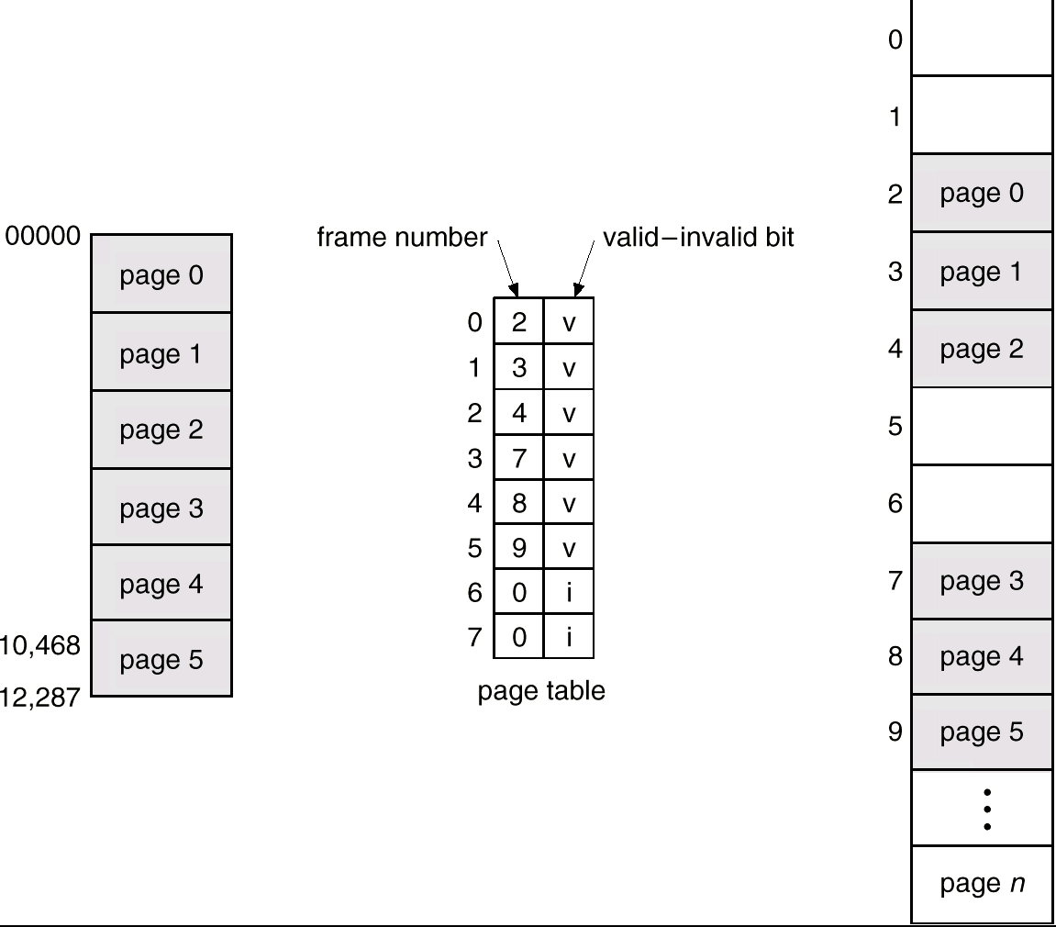
页表中的有效位和无效位

Slide 40
页共享
共享代码
  如果代码是可重入代码（只读），可以在进程间共享 (如文本编辑器, 编译器, window系统)
  共享代码必须出现在所有进程的逻辑地址空间的相同位置
私有代码和数据
  每个进程保留一个代码和数据的私有备份
  存有私有数据和代码的页能够出现在逻辑地址空间的任意位置

Slide 41

一个共享页的例子

Slide 42
页表结构
例子：
  32位地址
  4KB页大小
  1GB逻辑空间需要0.25MB个页面
  每个页表4个字节，需1MB空间放页表，256个连续页面
  需要这么多个连续页面来存放页表不一定能实现
解决方法：
  层次页表
  哈希页表
  反向页表

Slide 43

两级页表机制

Slide 44
一个两级分页的例子
一个逻辑地址被分为 (在4K页大小的32位机器上) :
  一个20位的页号
  一个12位的页偏移
由于页表所在页也被分页，页号被进一步分为:
  一个10位的页号
  一个10位的页偏移
因此，逻辑地址表示如下:
p₁ 是外页表的索引，而 p₂ 是外部页表的页偏移
page number
page offset
p1
p2
d
10
10
12

Slide 45

地址转换机制
一个两级32位分页结构的地址转换机制

Slide 46


三级分页机制

Slide 47
3、分段

Slide 48
分段(Segmentation )
内存管理机制支持用户观点的内存。
一个程序是一些段的集合，一个段是一个逻辑单位，如:
main program,
procedure,
function,
local variables, global variables,
common block,
stack,
symbol table, arrays

Slide 49
分段的逻辑视图
1
1
4
2
3
4
2
3
用户空间
物理内存空间

Slide 50
分段机制
一个逻辑地址是两个向量的集合:
<segment-number, offset>
段表 - 映射二维物理地址，每个表项包括:
  基址 - 包括内存中段物理地址的起始地址
  限长 - 指定段的长度
段表基址寄存器(STBR)指向段表在内存中的地址
段表限长寄存器(STLR)表明被一个程序所使用的段的数目
segment number s is legal if s < STLR

Slide 51
分段机制
重定位
  动态
  由段表来执行
共享
  共享的段
  同样的段号
分配
  首先/最佳适配
  外碎片

Slide 52
分段机制
保护，每个段表的表项有:
  有效位 = 0 ⇒ 非法段
  读/写/执行权利
保护位同段相联系，在段的级别进行代码共享
由于段的各个长度不同，内存分配是一个动态存储-分配问题

Slide 53

分段硬件

Slide 54

分段例子

Slide 55
5、段页式

Slide 56
原理
分段和分页原理的结合
先将用户程序分成若干个段，再把每个段分成若干个页，并为每个段赋予一个段名
三维地址：<段号，页号，页内偏移>
Segment Page Offest
存在内碎片
有无外碎片？

Slide 57
例子
主程序段
子程序段
数据段
0
0
0
4K
4K
4K
8K
8K
8K
12K
10K
12K
15K
16K
(a)
段号S | 段内页号P | 段内地址W
(b)

Slide 58

Intel 386的段页式存储管理
Intel 386使用段页结合来进行二级分页的内存管理

Slide 59
Intel 32 和 64-bit CPU段页式结构
32位：IA-32 （64位：IA-64）
支持分段和段页式
  每段最大：4 GB
  每个进程最多：16 K 段
    分成2部分：
    第一部分：最大8K个段是进程私有（保存在local descriptor table (LDT)）
    第二部分：最大8K个段私有进程共享（保存在global descriptor table (GDT)）

Slide 60


IA-32地址转换

Slide 61
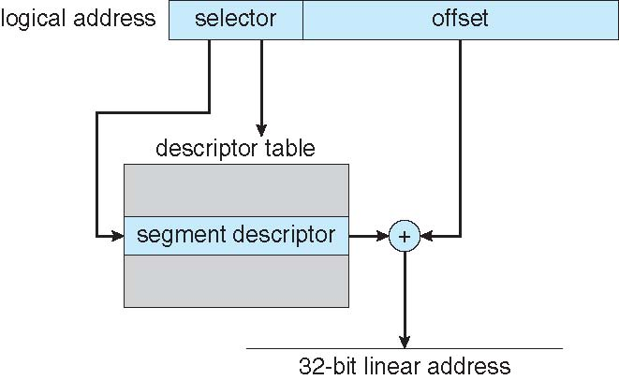
Intel IA-32 分段结构

Slide 62

Intel IA-32 分页结构

Slide 63
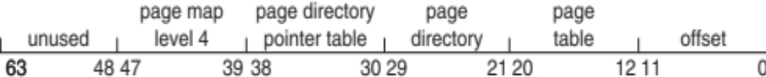
Intel x86-64
仅用48位：
  页大小：4 KB, 2 MB, 1 GB
  四级页表

